Slide 1
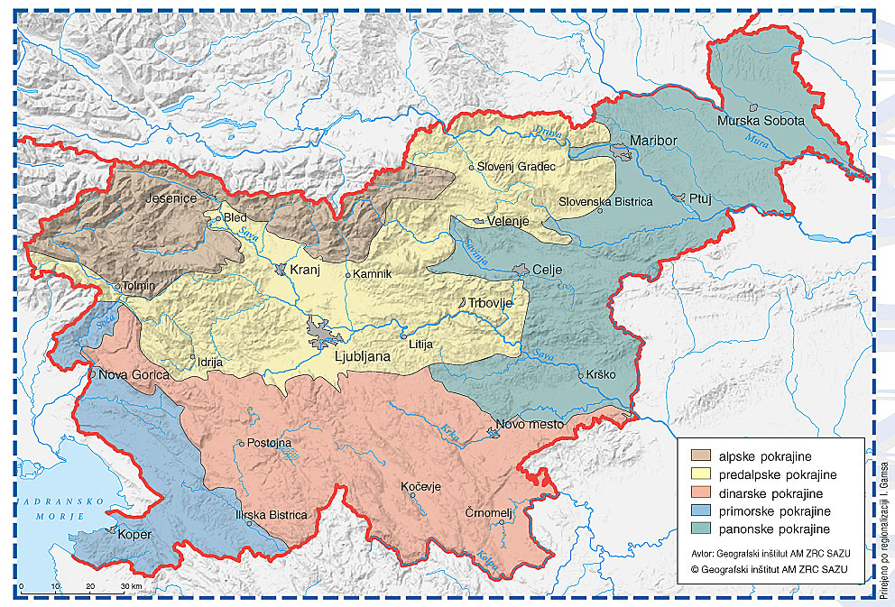
PREDALPSKE POKRAJINE

Slide 2
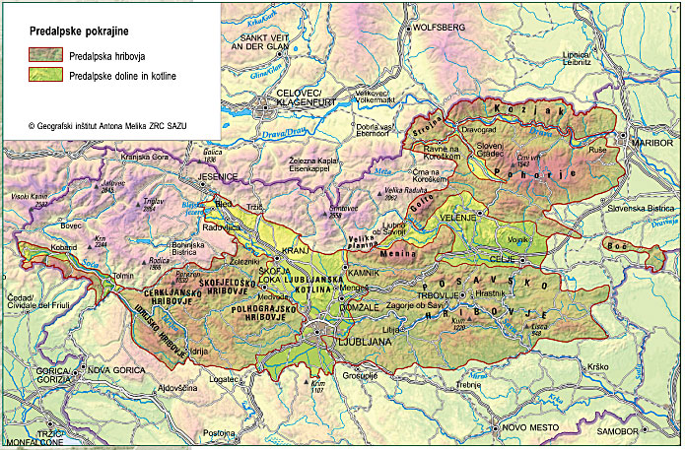
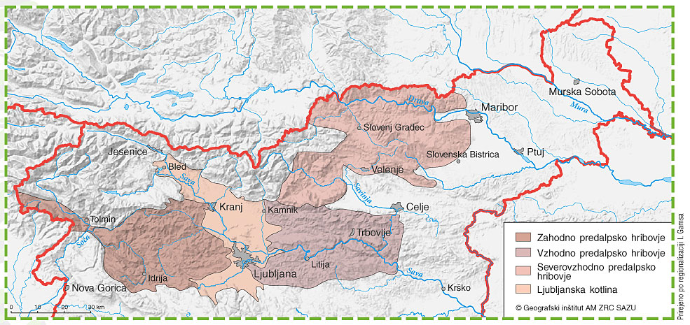

Slide 3
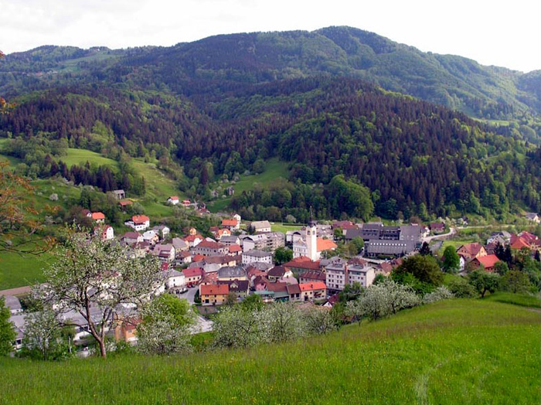
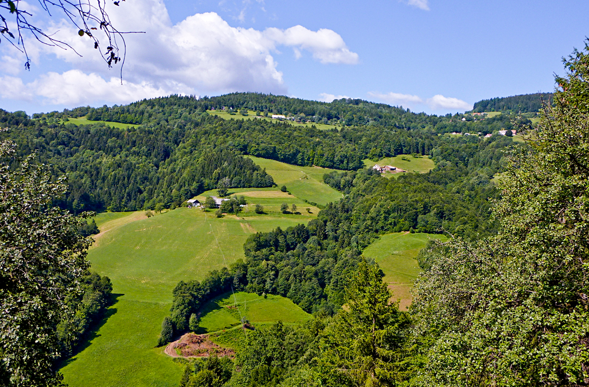
Cerkno, Pohorje

Slide 4
OBSEG PREDALPSKEGA SVETA
Zahodno predalpsko hribovje: Beneška Slovenija, Tolminsko, Cerkljansko, Idrijsko, Škofjeloško in Polhograjsko hribovje.
Idrijca, Bača, Selška in Poljanska Sora.
Večji kraji!
Vzhodno predalpsko hribovje: Posavsko.
Severovzhodno predalpsko hribovje: Zgornja Savinjska dolina, Velenjska kotlina, Vitanjske Karavanke, Pohorsko podravje.
Paka, Mislinja, Meža in Drava.

Slide 5
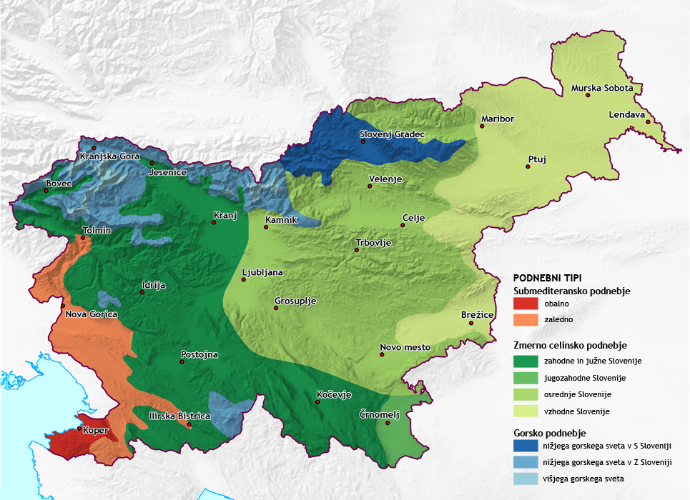
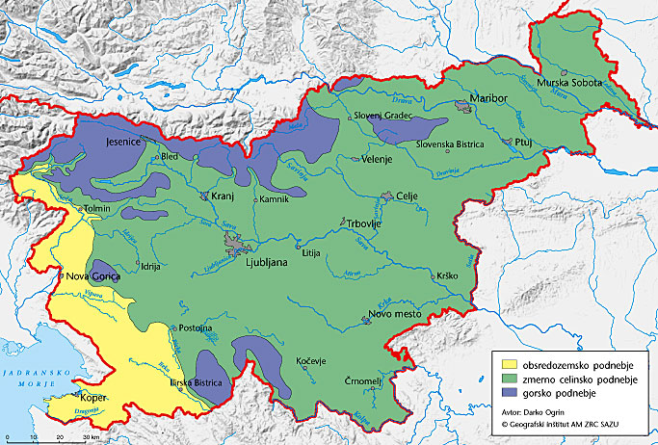

Slide 6
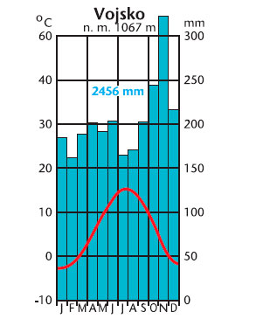
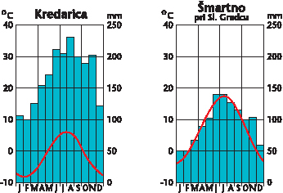
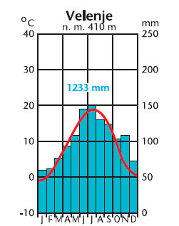
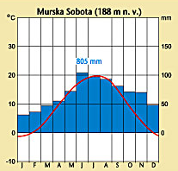

Slide 7
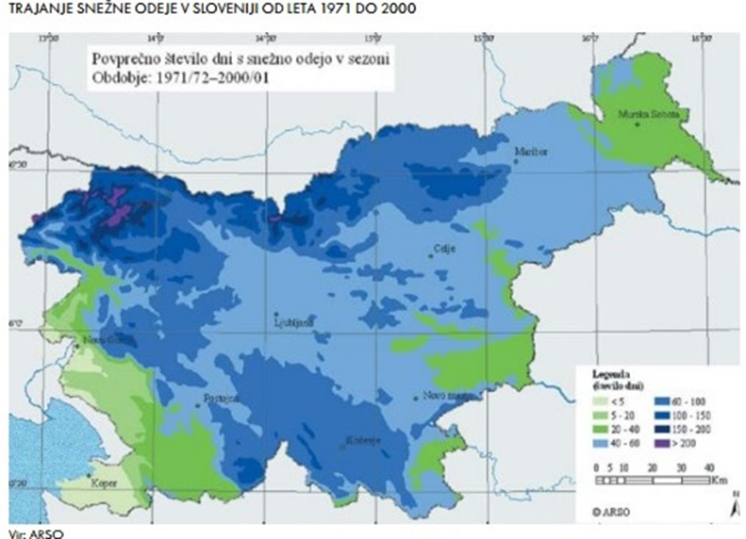

Slide 8
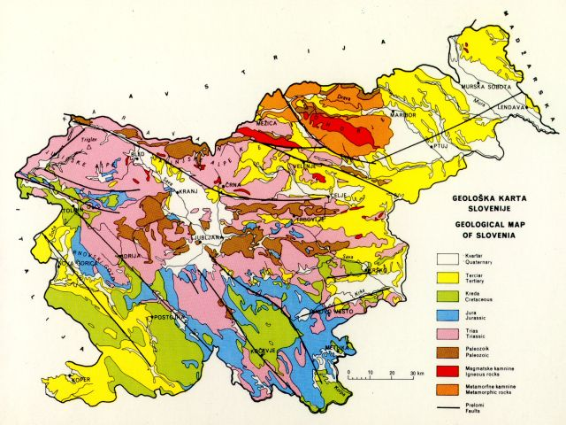
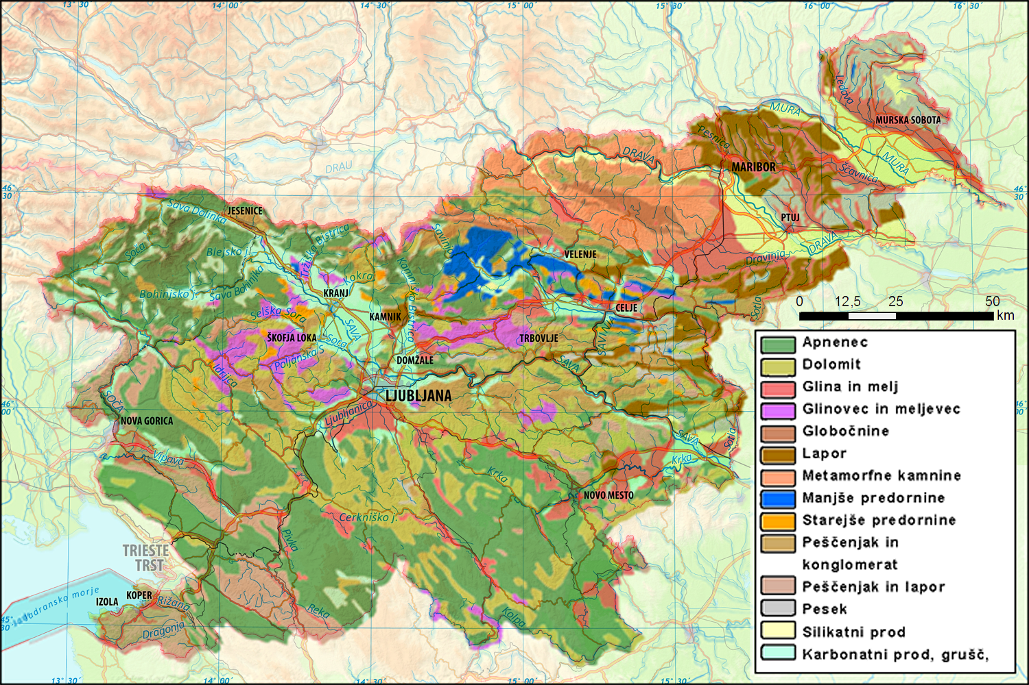

Slide 9
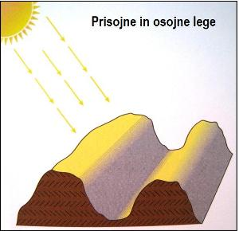
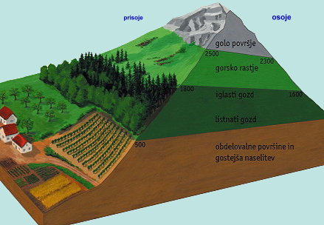

Slide 10
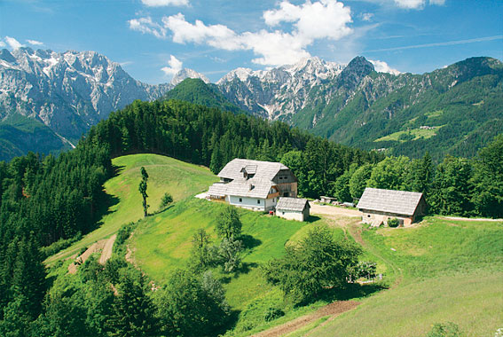
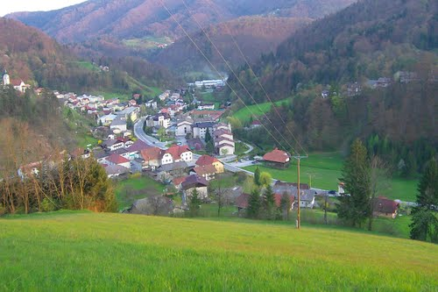
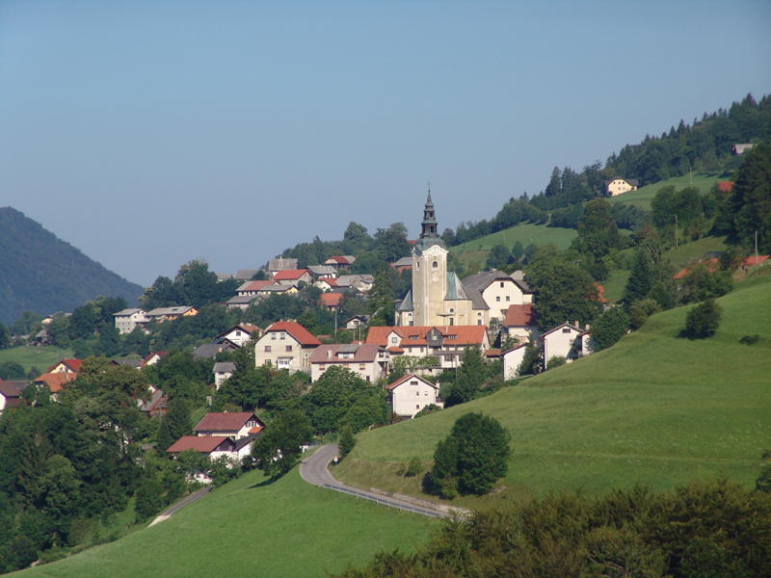
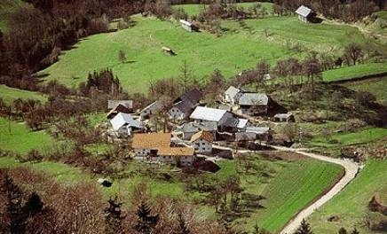

Slide 11
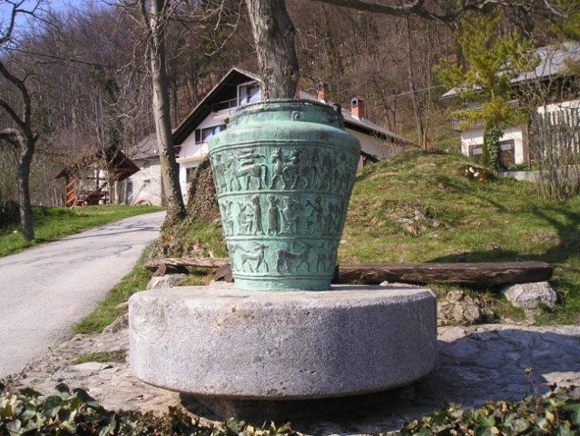

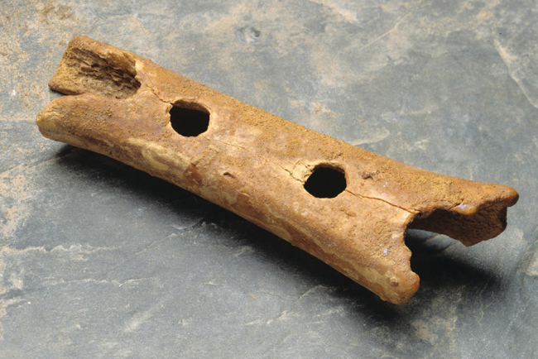
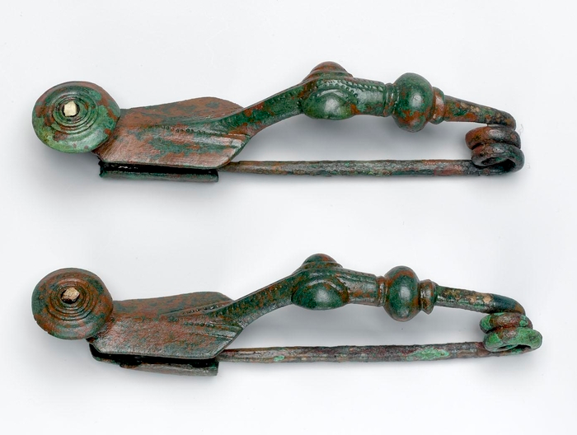

Slide 12
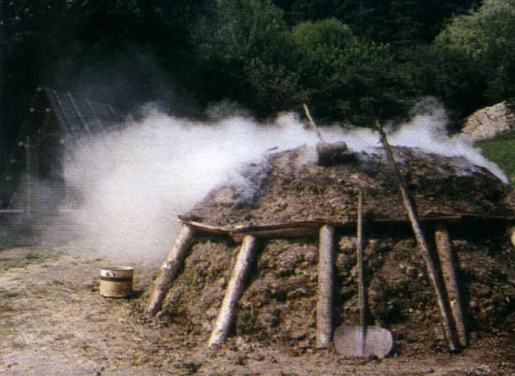


Slide 13
ZNAČILNOSTI PREDALPSKEGA SVETA
1) Ima manj ostro podnebje – zmerno celinsko.
2) Poleg apnencev imamo tudi neprepustne sedimentne ter magmatske in metamorfne kamnine.
3) Gozd je marsikje izkrčen.
4) Prisojna in osojna lega.
5) V dolinah in kotlinah prevladujejo gručaste vasi. Naselja se z nadmorsko višino manjšajo (samotne kmetije).
6) V hribovju se največ ukvarjajo z živinorejo in gozdarstvom, v dolinah in kotlinah pa z industrijo.
7) Doline in kotline so pomembne zaradi prometnih povezav in gostejše poselitve.
8) Najdbe pračloveka.

